Slide 1
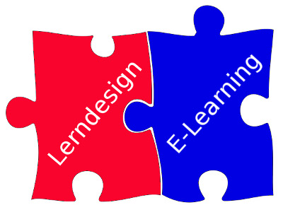
NMS Jenbach, 29.1.2014

Slide 2
WILLKOMMEN
Team:
Doris Siebert (PH Tirol)
Helmut Hammerl (LSR Tirol)
Andrea Prock (LSR Tirol, NMS Jenbach)
Michael Feistmantl (LSR Tirol, PHT)

Slide 3
ABLAUF
Start: 14.30 Uhr
  Was ist Lerndesign?
  Was ist E-Learning?
  Beispiele: E-Learning meets Lerndesign
  Pause
  Workshop – Erarbeiten von Lernszenarien
  Reflexion und Ausschau
Ende: 17.45 Uhr

Slide 4
Lerndesign
  Kernideen
  Lernziele: Wissen | Verstehen | Können
  Aufgabenstellungen und Kriterien
  Lernstandserhebungen: zeigen, was man schon kann …
  Komplexität
  Förderliche Rückmeldungen
  (e)Portfolio
  …
  Leistungsbeurteilung

Slide 5
E-Learning-Szenarien
Die Lernplattform kann unterschiedlich bedeutsam für das jeweilige Lerndesign sein. Insofern ergeben sich unterschiedliche SZENARIEN des Lernplattformeinsatzes:

Slide 6
Workshop - Lernszenarien
2 Gruppen:
IT-Raum 1: Andrea Prock und Helmut Hammerl
IT-Raum 2: Doris Siebert und Michael Feistmantl
Vorlage ausfüllen:
Thema, Fach, Schulstufe, Ziele, Kernfragen, Kernideen, Lerndesign-Formular, 1 E-Learning-Szenario …

Slide 7

PAUSE
15 Minuten
Danach:
Workshops in den beiden IT-Räumen im nächst höheren Stockwerk (2 Gruppen - IT 1 / IT 2)

Slide 8


REFLEXION
Wie ist es mir/uns beim Erarbeiten des Lernszenarios ergangen?
Werde ich/werden wir daran weiterarbeiten?
Das möchte ich unbedingt noch anmerken …

Slide 9
AUSSCHAU
Wie geht es weiter? Angebote:
Lernwerkstatt E-Learning Link
                Ost (Jenbach): 29.04.14
                Mitte (Reichenau): 30.04.14
                West (Telfs): 06.05.14
                G7 (Westendorf): 07.05.14
                Osttirol (Lienz): 19.05.14
eBuddy Link
SCHILF, SCHÜLF
E-Learning 1x1 Link

Slide 10
MOODLEKURSE
Lerndesign meets E-Learning
https://portal.tirol.gv.at/moodle/course/view.php?id=12074
Login:
Benutzername: m.maus
Passwort: suaM.ajaM1

Slide 11





ENDE
E-Learning
met
Lerndesign

